Slide 1
机械波
第七章
机械波
mechanical wave

Slide 2

本章内容
本章内容
机械波的产生和传播
平面简谐波的波动表达式
平面简谐波的能量
惠更斯原理 波的衍射
波的干涉
驻 波

Slide 3
第一节
7.1
机械波的产生与传播

Slide 4
机械波的产生
7.1.1 机械波的基本概念
振动的传播过程称为波动。
机械振动在媒质中的传播过程称为机械波。
产生机械波的必要条件：
波源 作机械振动的物体；
媒质 能够传播机械振动的弹性媒质。
波源带动弹性媒质中与其相邻的质点发生振动，振动相继传播到后面各
相邻的质点。沿波的传播方向，各质点的振动相位和开始振动的时间依次落后。

Slide 5
横波
7.1.2 横波与纵波
横波：
各质点的振动方向与波的传播方向垂直
横波特点：有波峰和波谷
纵波：
各质点的振动方向与波的传播方向平行
纵波特点：有疏部和密部
波动现象是媒质中各质点运动状态的集体表现，
各质点仍在其各自平衡位置附近作振动。
在机械波中，横波只能在固体中出现；纵波在气体、液体和固体中均可出现
空气中的声波是纵波。液体表面的波动情况较复杂，不是单纯的纵波或横波

Slide 6
机械波传播特征
7.1.3 机械波的传播特征
媒质中的各质点不随波的传播而向前移动,它们仅在各自的
平衡位置附近作振动. 波动实际上是所有质点的集体振动
各质点根据离波源的距离，依次投入振动。距离波源越远的
质点，开始投入振动的时间越落后，振动相位也越滞后
各质点的振动都是受迫振动，驱动力来源于振源，它们的
振动方向与振动频率与波源的振动方向和频率完全相同
机械波的传播一定伴随着能量的传播。

Slide 7
几何描述
7.1.4 波的几何描述
各点振动
状态相同
波面
振动相位相同的点连成的面。
波前
最前面的波面。
波 前
波 面
波 线
平面波（波面为平面的波）
球面波（波面为球面的波）
波线（波射线）
波的传播方向。在各向同性媒质中，波线恒与波面垂直。

Slide 8
波长周期波速
7.1.5 波长 波的周期 波速
波传播方向
波速
u
λ
波长
振动状态完全相同的相邻两质点之间的距离。
相位差2Pi
λ
周期
T
波形移过一个波长所需的时间。
等于振动周期
频率
各点振动
频率相同
, 取决于波源振动频率。
周期的倒数。
ν
ν
1
T
波速
单位时间内振动状态（振动相位）的传播速度，
u
又称相速。机械波速取决于弹性媒质的物理性质。
λ
T
λ
或
λ
u
T
u
ν

Slide 9
波长周期波速
液体和气体只有体积弹性形变，故只能传播纵波
ρ
气体或液体密度
P
u
B
ρ
B
P
体积
弹性模量
V
V
P
V
+
V
P
固体中既有体积弹性形变，又有切向和
P
纵向弹性形变，故既能传纵波，又能传横波
f
l
f
纵波
u
Y
ρ
l
+
l
f
S
Y
固体的杨氏弹性模量
f
l
l
G
θ
x
横波
u
f
θ
ρ
l
f
S
G
固体的切变弹性模量
tan
θ
ρ
固体密度
Notes:
注意：公式的特性

Slide 10
第二节
7.2
平面简谐波的波动表达式
wave fucntion of simple hamonic plane wave

Slide 11
平面简谐波
简谐波
由简谐振动的传播所形成的波动
平面简谐波
波面是平面的简谐波
也称为余弦波或正弦波，是最简单、最基本的波。
平面简谐波传播时，各质点都在作同一频率的简谐振动；
在某一波面上，各质点的振动状态完全相同，所以
只要确定了波线上各点的振动表达式，就能知道空间各点的振动表达式。
此外，在无吸收的均匀介质中传播时，沿波线方向各质点的
振幅都相同，只有相位或开始振动的时间不同。
波动表达式
描述介质中沿波线方向任意位置 处质元的位移
y
x
随时间 变化的数学表达式
y
y
（ ， ）
y可以沿x方向，
即纵波
t
x
t

Slide 12
正向波
7.2.1 沿 轴正向传播的平面简谐波
x
（假定是横波）
y
u
o
P
x
设定 坐标原点
x
x
坐标原点可任设
（不一定要设在波源处）
传播需时
x
秒
u
P
x
点的振动比 点的振动落后了 秒
o
u
x
或说， 点重复 秒前 点的振动。
P
o
u

Slide 13
波函数
一列平面简谐波
y
u
正向波
x
O
P
x
O
处
振动
传播
x
需时
P
处
振动
u
y
A
(
t
ϕ
)
y
A
(
t
x
)
ϕ
cos
ω
+
cos
ω
+
O
O
u
O
在设定坐标系中，波线上
任一点、任意时刻
的振动规律为
A
(
t
x
)
ϕ
波动表达式
y
cos
ω
+
u
波动表达式是时间和空间两个变量的周期函数

Slide 14
三种表达式
沿 轴正向传播的平面简谐波的表达式
x
A
(
t
x
)
ϕ
y
cos
ω
+
u
0
波动表达式还常用周期
T
波长
λ
或频率
ν
的形式表达
由
ω
ν
2
π
T
λ
消去波速
2
π
u
u
T
,
x
)
得
y
A
cos
2
π
)
ν
t
+
ϕ
λ
0
t
x
A
cos
2
π
)
)
+
ϕ
T
λ
0
因
cos
(
故，
当
时
y
x
t
也是正向波
α
cos
-
α
(
ϕ
0
A
cos
2
π
)
)
0
λ
T
3.27

Slide 15
负向波
7.2.2 沿 轴负向传播的平面简谐波
x
y
负向波
u
x
O
P
点振动相位落后于 点
O
P
x
O
处
振动
注：u取大小
y
A
cos
(
ω
t
+
ϕ
)
O
O
y
A
(
t
x
)
ϕ
cos
ω
+
+
u
x
)
或
y
A
cos
2
π
)
ν
t
+
+
ϕ
λ
0
t
x
A
cos
2
π
)
+
)
+
ϕ
T
λ
0

Slide 16
一般形式
7.2.3 平面简谐波表达式的一般形式
时间
t
的双重周期函数
波动表达式是
空间
x
A
t
x
)
y
cos
ω
(
+
ϕ
+
u
0
x
A
cos
2
π
)
ν
t
)
+
ϕ
+
λ
0
t
x
A
cos
2
π
)
)
+
ϕ
T
+
λ
0
正向波
+
负向波
-

Slide 17
物理意义
7.2.4 波动表达式的物理意义
波动表达式
y
(
(
A
(
t
x
)
ϕ
t
x
cos
ω
+
，
u
0
若给定某点 P 的 ，波动表达式变为 P 点处质点的
给定
x
P
振动方程
x
π
y
P点的
A
t
(
ϕ
2
x
)
振动曲线
y
(
t
(
cos
ω
+
0
λ
P
P
振 动
距原点为 处质点振动的初相
o
t
x
P
若给定 ，波动表达式表示所给定的 时刻波线上各振动质点相对各自平衡点的位置分布，即该时刻的
t
t
1
t
给定
1
波形曲线
t
π
y
(
x
(
A
(
ω
t
+
ϕ
)
2
x
cos
1
0
λ
y
t
1
t₁ 时刻的
波形图
波 形
O
x

Slide 18
续9
若 和 都是变量，即 是 和 的函数， 这正是波动方程所表示的波线上所有质点的位移随时间变化的情况。可看成是一种动态的波形传播图。
t
x
y
t
x
正向波
x
)
A
)
t
x
)
ϕ
y
A
cos
ω
(
t
+
ϕ
cos
2
π
+
u
T
λ
Y
t
t
r
t
u
波沿 X 轴正向传播
+
X
O
同一时刻，沿 X 轴正向，波线上各质点的振动相位依次落后。
反向波
x
)
A
)
t
x
)
ϕ
y
A
cos
ω
(
t
+
+
ϕ
cos
2
π
+
+
u
T
λ
Y
t
+
r
t
波沿 X 轴反向传播
t
u
X
O
同一时刻，沿 X 轴正向，波线上各质点的振动相位依次超前。

Slide 19

例
例1
解
沿 方向微移波形图，
u
判断出三质点的振动方向分别为
已知
t
0
时的波形图
0
a
b
y
(
m
(
u
设
y
A
cos
(
ω
t
+
ϕ
(
0
0
A
ω
2
π
T
2
π
u
λ
用旋转矢量法判断得
ϕ
π
P
0
2
y
A
cos
(
ω
t
+
π
(
0
x
(
m
(
0
2
a
b
y
A
(
t
x
ϕ
cos
ω
(
+
λ
u
0
2
π
u
t
x
π
求
画出图中
0
a
b
A
cos
(
(
+
2
、
、
λ
u
三质点的振动方向
用
x
λ
代入上式
0
点振动表达式
2
π
u
λ
π
此波的波动表达式
y
A
cos
(
t
(
+
P
λ
u
2
P
点振动表达式
A
(
2
π
u
t
3
π
(
cos
λ
2

Slide 20
例2
已知波动表达式
求
求该波的 波长、周期 和 波速
解法
提要
此类问题，通常可以用对比法求解。先写出波动表达式的
A
2
π
一般形式
y
)
x,
t
)
cos
ω
t
x
+
ϕ
λ
O
将已知波动表达式改写成一般形式
y
)
x,
t
)
5.0
1
0
2
2.50
π
t
0.01
π
x
cos
逐项进行对比得
1
2
π
0.01
ϕ
0
ω
2.50
π
rad
s
π
,
O
,
λ
2
π
2
π
得
波长
λ
200
(
m
(
周期
T
0.8
(
s
(
0.01
π
,
ω
,
λ
1
波速
u
250
(
m
s
(
T

Slide 21
例3
一正向简谐波如图示，已知
u
轴上 D 点振动表达式为
A
D
y
(
t
(
A
cos
(
ω
t
+
ϕ
(
O
D
x
D
d
求
以 A 为原点的波动表达式
方法一：
因沿 x 正向传播，可设所求波动表达式为
解法
)
x,
t
)
A
ω
(
t
x
)
+
ϕ
1
y
cos
提要
u
0
当
d
时就是 点的振动表达式，即
x
D
)
A
t
d
y
d,
t
)
cos
ω
(
)
+
ϕ
y
(
t
(
A
cos
(
ω
t
+
ϕ
(
u
0
D
D
对比可得
ω
d
ϕ
ϕ
+
0
D
u
代入 整理得
)
x
d
1
y
x,
t
)
A
cos
ω
(
t
)
+
ϕ
u
D

Slide 22
例3
一正向简谐波如图示，已知
u
轴上 D 点振动表达式为
A
D
y
(
t
(
A
cos
(
ω
t
+
ϕ
(
O
D
x
D
d
求
以 A 为原点的波动表达式
解法
方法二：
利用波线上两点之间的相位关系来求解
沿波的传播方向，各质点的振动相位依次落后
提要
因此，A、D两点之间的振动相位差为
ϕ
ϕ
2
π
ω
d
d
0
D
λ
u
得
ω
d
ϕ
ϕ
+
方法一：
0
D
这与 的结论相同
u
)
x
d
同样可得
y
x,
t
)
A
cos
ω
(
t
)
+
ϕ
u
D
问：如果此波沿 x 轴负向传播，结果又如何?

Slide 23




例4
细长金属棒中有一纵波，
t
0
时
密度
ρ
原点处质元恰过平衡点沿 正向运动。
杨氏模量
Y
x
求
（1）
原点处质元
振动表达式；
O
u
纵波传播方向
x
（2）
该波的
波动表达式；
y
质元振动方向
（3）
离原点
10 cm
处质元的
振动表达式；
A
A
振幅
A
解法
提要
固体中纵波的波速
频率
v
u
Y
ρ
5.0
1
0
3
1
m
s
波长
λ
u
v
0.40
m
角频率
ω
2
π
v
25
1
0
3
π
rad
s
1
,
（1）
设原点 处质元振动表达式为
O
(
t
)
A
(
t
ϕ
)
用旋转矢量法
y
cos
ω
+
O
Ο
可以判定
y
(
0
)
A
cos
ϕ
0
π
y
t
0
时
O
O
ϕ
ϕ
v
(
0
)
A
ω
sin
ϕ
0
O
2
O
O
Ο
振动方向
ω
纵波质元
得原点处质元的
振动表达式
A
O
y
(
t
)
2.0
1
0
5
(
25
1
0
3
π
t
π
)
m
cos
2
O

Slide 24
例4
细长金属棒中有一纵波，
t
0
时
原点处质元恰过平衡点沿 正向运动。
x
求
（1）
原点处质元
振动表达式；
（2）
该波的
波动表达式；
（3）
离原点
10 cm
处质元的
振动表达式；
解法
提要
已求得原点处质元的振动表达式
y
(
t
)
2.0
1
0
5
(
25
1
0
3
π
t
π
)
m
cos
2
O
（2）
将
t
变换为
t
x
得
波动表达式
u
5
3
(
t
x
)
π
y
(
x
t
)
2.0
1
0
cos
25
1
0
π
m
,
5.0
1
0
3
2
（3）
将
x
10 cm
0.10 m
代入波动表达式，可得该质元振动表达式
5
3
(
t
0.10
)
π
y
(
t
)
2.0
1
0
cos
25
1
0
π
m
P
5.0
1
0
3
2
(
)
5
5
(
(
3
3
t
t
π
)
(
t
0
0
0
2.0
1
25
1
1
0
25
π
y
2.0
1
cos
π
π
m
cos
2
m
O

Slide 25
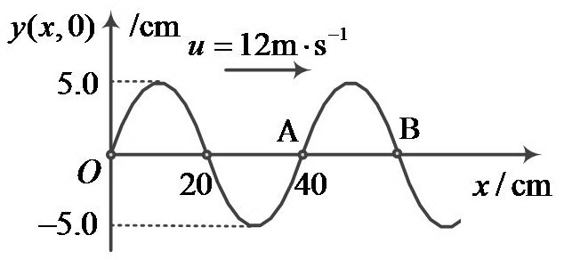
例5
已知
t
0
时刻波形图如右图
y
)
x,
0
)
波速
u
12
s
1
m
求
(1)
波线上质点最大振动速度
(2)
图中
A
B
两点的相位关系
O
、
x
(3)
该波的波动表达式
λ
解法
提要
（1）
由图
A
5.0 cm
u
12
m
s
1
λ
40
cm
,
,
由此可得
λ
1
2
π
rad
1
T
s
ω
60
π
s
u
30
,
T
所以各质点最大振动速率为
v
A
5.0
1
0
2
60
π
s
1
9.4
m
s
1
ω
m
m
（2）
因
A
B
两点相距
Δ
x
λ
2
，且波动从
A
传到
B
、
，
所以
A
点相位比
B
点相位超前
即
ϕ
ϕ
2
π
Δ
π
π
A
x
,
B
λ

Slide 26
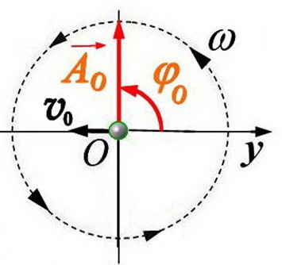
例5
已知
t
0
时刻波形图如右。
y
)
x,
0
)
波速
u
12
s
1
m
求
t
0
+
d
t
(1)
波线上质点最大振动速度
(2)
图中
A
B
两点的相位关系
O
、
v
x
0
x
(3)
该波的波动表达式
t
0
λ
解法
提要
（3）
设波动表达式为
式中：
o点的振动初相
由图可得：
再利用 t = 0 时刻的波形图及传播方向，绘出 t = 0 + dt
时刻的波形图（图中红色曲线），可判得
结合旋转矢量图，得
所以波动表达式为

Slide 27
例
由某时刻的波形图求波动表达式
y
u
一、解析法
A
t
4
时的波形图
T
0
x
A
x
)
写出题设反向波的普遍表达式
y
A
cos
ω
(
t
+
+
ϕ
u
0
将
t
T
4
x
0
y
0
代入，得
，
，
T
π
π
π
2
0
A
cos
ω
+
A
cos
+
ϕ
有
+
ϕ
4
ϕ
2
0
2
0
3
π
2
0
沿 方向微移波形图知Y轴上质点从0向上移，应选
u
有
π
2
+
ϕ
3
π
2
得
ϕ
π
0
0
结论：
A
ω
(
t
x
)
+
π
y
cos
+
u

Slide 28
例
二、图解法
y
u
t
T
4
时的波形图
A
t
o
时的波形图
0
x
A
第一步：
写出题设反向波的普遍表达式
A
(
t
x
)
ϕ
y
cos
ω
+
+
u
0
ϕ
是 时坐标原点的振动初相位
t
o
0
将波形图倒退
4
，得 的波形图，
λ
t
o
第二步：
y
此时坐标原点处质点位移
y
A
定初相
ϕ
t
T
4
0
运用旋转矢量法，判断出
ϕ
π
ϕ
0
0
0
结论：
A
ω
(
t
x
)
+
π
ω
y
cos
+
u
t
0

Slide 29
第三节
7.3
平面简谐波的能量
the energy of wave

Slide 30
行波的能量
现象：
若将一软绳（弹性媒质）划分为多个小单元
（体积元），当波动经过时，各体积元产生不同程度的 弹性形变，
具有 弹性势能
r
E
p
上下
形变最小
t
时刻波形
振速 最小
v
t
+
d
t
未起振的体积元
形变最大
抖动
振速 最大
v
各体积元以变化的振动速率 上下振动，
具有振动动能
E
v
r
k
理论证明（略）,当媒质中有行波传播时，媒质中一个体积元在作
r
E
周期性振动的过程中，其弹性势能 和振动动能 同时增大、同时减小
p
r
E
k
而且其量值相等 ，即
r
E
r
E
。
后面我们将直接应用这一结论。
p
k
Notes:
弹性势能和振动动能相等

Slide 31
能量密度
7.3.1 能量密度
（单位体积媒质中波的能量）
A
(
t
x
)
体积元
v
波动表达式
y
cos
ω
u
u
r
V
振速
v
A
sin
(
t
x
)
ω
ω
u
r
ρ
r
V
动能
r
E
1
r
m
v
2
m
k
2
势能
r
E
p
r
E
k
总能量
r
E
r
E
+
r
E
ρ
r
V
A
2
2
sin
2
(
t
x
)
k
p
ω
ω
u
能量密度
w
r
E
ρ
A
2
2
sin
2
(
t
x
)
r
V
ω
ω
u
平均能量密度
1
T
1
ρ
A
2
2
w
T
w
d
t
ω
0
2
A
2
A
1
A
2
2

Slide 32
能流密度
7.3.2 能流 和 能流密度
能流
P
单位时间内通过与传播方向相垂直的某截面积 的能量
s
u
s
P
w
s
u
平均能流
一周期内通过与传播方向垂直的某截面积 的平均值
P
s
P
w
s
u
能流密度
通过单位截面积上的能流
平均能流密度
（波的强度）
I
通过单位截面积上的平均能流
P
1
( W· m ^{– 2} )
I
u
ρ
A
2
ω
2
u
单位：
s
w
2

Slide 33
例
在无吸收的介质中，平面波的振幅 不变
A
s
s
P
s
u
1
A
2
2
s
u
1
2
1
w
1
2
ρ
1
ω
1
P
s
u
1
A
2
2
s
u
2
w
2
2
ρ
2
ω
2
因
P
P
s
1
s
2
1
2
故
A
A
1
2
在无吸收的介质中，球面波的振幅 与离波源的距离 成反比
A
r
2
P
s
u
1
A
2
2
4
2
1
w
1
1
2
ρ
1
ω
π
r
1
u
1
1
P
w
s
u
ρ
A
2
ω
2
4
π
r
2
u
O
2
2
2
2
2
2
因为 ，所以
A
r
1
A
2
r
1
O点是波源
2

Slide 34
例
例
已知
解法
提要
一频率为 1000 Hz
波强
I
w
u
1
ρ
A
2
2
ω
u
的声波在空气中传播
2
2
波强为
ω
π
ν
3×10 ⁻² W · m ^{–2}
1
2
则
A
I
2
波速为
π
ν
ρ
u
330 m · s ⁻¹
1
2
× 3×10 ⁻²
空气密度为
2000
1.3×330
π
1.3 kg · m ⁻³
1.8×10 ^{– 6} ( m )
求
因在空气中传播的声波是纵波，此振幅值表示媒质各体积元作振动时，在波线方向上相对于各自平衡位置的最大位移。
此声波的振幅

Slide 35
第四节
7.4
惠更斯原理
Huygens principle

Slide 36
惠更斯原理
7.4.1 惠更斯原理
媒质中波动传到的各点，都可以看作能够发射子波的新波源，在这以后的任意时刻，这些子波的包络面就是该时刻的波面。
s
s
s
2
2
1
球
面
波
平
面
波
R
u
(
t
+
r
t
)
2
O
s
1
R
u
t
1
u
r
t
子波是球面波，传播的速度就是波速；子波向前发射
Notes:
子波是球面波，传播的速度就是波速；子波向前发射

Slide 37
波的衍射
4.1
7.4.2 波的衍射
缝宽大于波长
缝宽小于波长
波在向前传播的过程中遇到障碍物(或障碍物中的缝隙)时,波线发生弯曲
并绕过障碍物(或障碍物中的缝隙)继续向前传播的现象称为波的衍射(或绕射) 。
衍射现象可用惠更斯原理的子波包络面概念定性解释。
衍射现象是否显著取决于波长与障碍物(或障碍物中的缝隙)的线度之比。
衍射现象是波动传播过程中的特征之一。

Slide 38
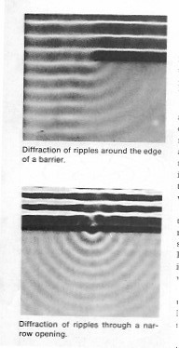
照片
入射的水波
障碍物
绕射(衍射)到
障碍物后方的水波
水波衍射照片
入射的水波
缝隙
通过缝隙后的水波

Slide 39
第四节
7.5
波的干涉
wave interference

Slide 40
波叠加原理
7.5.1 波的叠加原理
两波在空间某点相遇，相遇处质点
的振动是各列波到达该点所引起振动
的叠加；相遇后各波仍保持其各自的
特性（如频率、波长、振动方向等）不
变，继续沿原方向传播。
动画

Slide 41
过程分解
过程分解

Slide 42
相干波
7.5.2 波的干涉
振动 频率相同
若有两个波源
振动 方向相同
振动 相位差恒定
它们发出的波列在媒质中相遇叠加时，叠加区域中各质点所参与的两个振动具有各自的恒定相位差，导致某些质点的振动始终加强，某些质点的振动始终减弱或完全相消。这种现象称为波的干涉。
能产生干涉现象的波称为相干波
其波源称为相干波源
叠加
干涉
波的干涉是在特定条件下波叠加所产生的现象。
Notes:
两列相干波相遇才能产生波的干涉现象

Slide 43
水波干涉现象
水波干涉
两个
水波干涉
振动频率相同
振动方向相同
初相差恒定
的振子
振源
可引起
水波干涉

Slide 44
子波干涉
子波的干涉
来自同一波源的入射波传播到带有小孔的屏时，通过小孔时，在小孔的另一侧都产生以小孔作为点波源的前进波，可将其抽象为从小孔处发出的一种次波或子波，其频率与入射波频率相同,在叠加区域有相同的振动方向,且相位差恒定,它们是相干波.可以产生干涉.

Slide 45
数学分析
波的干涉理论
ϕ
ϕ
y
A
1
10
1
c
1
o
s
(
ω
t
s
1
r
1
正
向
波
ϕ
r
1
1
0
2
π
(
y
A
cos
(
ω
t
+
ϕ
(
λ
1
0
1
10
s
1
P
r
为两相干波源
2
(
s
2
λ
2
π
λ
向
波
ϕ
0
ϕ
r
正
t
2
20
2
(
ω
s
c
o
s
ϕ
2
A
2
y
2
y
A
cos
(
t
ϕ
(
2
2
0
2
ω
+
20
Ｐ点的合成振动
y
y
+
y
A
cos
(
ω
t
ϕ
(
合
1
2
合
+
合
合振幅
A
A
2
A
2
A
合
+
+
2
A
cos
ϕ
1
2
1
2
ϕ
(
(
2
π
(
(
其中
=
ϕ
ϕ
ϕ
ϕ
r
r
2
1
2
0
1
0
λ
2
1
y
是合振动的相位
ϕ
是Ｐ点两个振动 、 的相位差。
ϕ
y
合
1
2

Slide 46
合振幅公式
合振幅
A
A
2
2
合
+
A
+
2
A
A
cos
ϕ
1
2
1
2
(
(
2
π
(
(
ϕ
ϕ
ϕ
r
r
2
0
1
0
λ
2
1
当
ϕ
2
k
当
ϕ
(
2
k
+
1
)
π
π
k
时
k
时
合成振动的振幅最大
合成振动的振幅最小
A
A
A
A
A
A
max
1
+
2
min
1
2
称为相长干涉
称为相消干涉
当
A
A
A
时
1
2
A
2
A
A
0
max
min

Slide 47
续
合振幅
A
A
2
2
合
+
A
+
2
A
A
cos
ϕ
1
2
1
2
(
(
2
π
(
(
ϕ
ϕ
ϕ
r
r
2
0
1
0
λ
2
1
若
2
π
(
2
π
δ
ϕ
ϕ
则
ϕ
r
r
(
2
0
1
0
λ
2
1
λ
δ
r
r
称为
波程差
2
1
当
ϕ
k
当
ϕ
(
2
k
+
1
(
π
2
π
λ
即
δ
k
λ
时
即
δ
(
2
k
+
1
(
时
2
A
A
A
A
A
A
max
1
+
2
min
1
2
为相长干涉
为相消干涉

Slide 48
例1
两相干波源
A
B
相距
20 m
、
，
波速
200
频率
ν
200
Hz
20 m
u
m
s
1
，
，
振幅相同，波源的振动相位差为
π
A
B
x
。
求
两波源的连线上因波干涉而静止的位置。
4.11
取
A
B
连线为
x
轴，
A
为原点。
解法
、
P
波长
λ
u
ν
2
m
提要
A
B
x
波源振动相位差
ϕ
ϕ
π
，
A
B
①
之间
x
20
x
A
B
某点
P
若因波干涉而
、
静止，必须满足
2
π
ϕ
(
ϕ
ϕ
(
(
r
r
(
P
A
B
λ
P
A
P
B
π
π
(
x
20
+
x
(
(
2
k
+
1
(
π
k
0
+
1
+
2
，
，
，
，
...
解出
x
10
k
k
0
+
1
+
2
+
10
，
，
，
，
...
A
B
间，距
A
为
、
0
m
1
m
2
m
19
m
20
m
的各点因干涉而静止。
、
、
、
...
、

Slide 49
例1
两相干波源
A
B
相距
20 m
、
，
波速
200
频率
ν
200
Hz
20 m
u
m
s
1
，
，
振幅相同，波源的振动相位差为
π
A
B
x
。
求
两波源的连线上因波干涉而静止的位置。
解法
②
A
点外侧的任一点
Q
，
Q
提要
两列波在该点干涉时的
A
B
x
相位差为
x
20
2
π
(
r
r
(
ϕ
(
ϕ
ϕ
(
Q
A
B
λ
Q
A
Q
B
π
π
x
(
20
+
x
(
π
+
20
π
21
π
满足相消干涉条件,
故 外侧的所有质点都因波干涉而静止。
A

Slide 50
例1
两相干波源
A
B
相距
20 m
、
，
波速
200
频率
ν
200
Hz
20 m
u
m
s
1
，
，
振幅相同，波源的振动相位差为
π
A
B
x
。
求
两波源的连线上因波干涉而静止的位置。
解法
③
点外侧的任一点
R
B
R
，
提要
两列波在该点干涉时的
A
B
x
20
相位差为
x
2
π
(
r
r
(
ϕ
(
ϕ
ϕ
(
R
A
B
λ
R
A
R
B
π
π
x
(
x
20
(
π
20
π
19
π
满足相消干涉条件。
故 外侧的所有质点都因波干涉而静止。
B

Slide 51
例
例2
y
2
10
6
cos
2000
π
t
m
S
1
S
0.
6
8
1
m
P
r
y
2
10
6
cos
(
2000
π
t
+
π
(
m
2
S
2
r
u
340
m / s
S
2
1
0.
8
5
m
两列波的波动表达式
求
A
P
点相遇时的
Δ
Φ
P
点处的合振幅
已知
ω
2000
π
则
T
2
π
ω
10
3
s
λ
u
T
0.34
m
解法
,
r
波1
y
(
t
r
(
2
10
6
cos
2000
π
(
t
1
(
m
提要
1
,
1
340
波2
y
(
t
(
6
π
(
t
r
2
(
2
,
r
2
10
cos
2000
+
π
m
2
340
ϕ
ϕ
2
π
(
(
Δ
Φ
Φ
2
Φ
1
0
r
2
r
2
0
1
λ
1
相长
干涉
2
π
(
(
2
π
0.17
π
0.85
0.68
π
0
0.34
0.34
A
A
+
A
2
10
6
+
2
10
6
4
6
1
2
10
m
波程差

Slide 52
第五节
7.6
驻 波
standing wave

Slide 53
驻波现象
7.6.1 驻波现象
驻波是特定条件下的波干涉。
振幅相等
条 件：
两列
相干波
发生
干涉
相向传播
现 象：
干涉区域中形成的驻波
各质点的振幅分布规律恒定
形成一种非定向传播的波动现象
波腹
波节
0
u
A
max
2
A
A
min
u
,
λ
λ
A
A
正向行波
λ
2
反向行波
Notes:
波形不传播

Slide 54
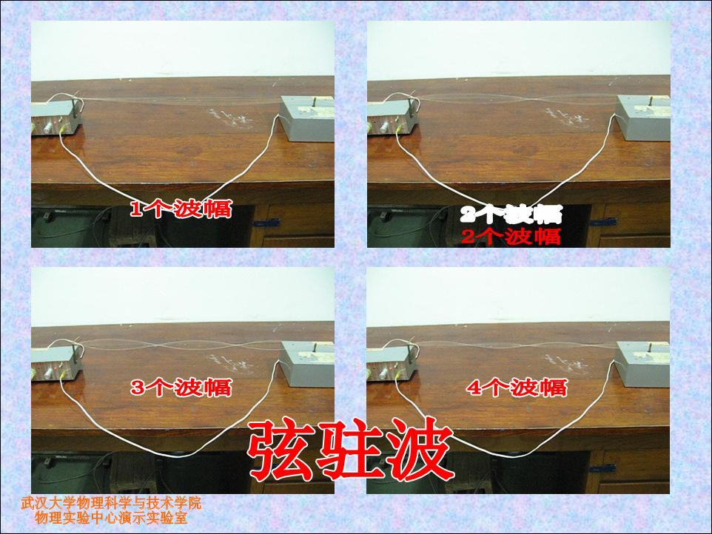
腹
腹
2个波幅
腹
腹
弦的驻波条件
λ
)
L
m
(
m
1
2
3
2
,
,
,

Slide 55
演示1
弦的驻波视觉现象示意
弦长
L
反射器
振 源
m
1
振 源
调频率改
变波长
λ
弦的驻波条件
λ
L
m
2
(
m
1
2
3
)
,
,
,

Slide 56
演示2
弦的驻波视觉现象示意
弦长
L
反射器
振 源
振 源
振 源
m
2
振 源
调频率改
变波长
λ
弦的驻波条件
λ
L
m
2
(
m
1
2
3
)
,
,
,

Slide 57
演示3
弦的驻波视觉现象示意
弦长
L
反射器
振 源
振 源
振 源
m
3
振 源
调频率改
变波长
λ
弦的驻波条件
λ
L
m
2
(
m
1
2
3
)
,
,
,

Slide 58
形成过程
7.6.2
正向波
x
y
A
cos
ω
(
t
)
+
ϕ
驻波的形成
1
u
1
负向波
A
(
t
x
)
ϕ
y
cos
ω
+
+
2
Y
2
u
图解定性分析
A
在同一坐标系
O
X
XOY 中
t = 3T / 4
t = 7T / 8
t = T
t = T / 2
t = 5T / 8
t = T / 8
t = 3T / 8
t = T / 4
正向波
y
t = 0
1
负向波
+
)
y
2
Y
驻波
y
点击鼠标，观察在一个周期T 中不同时刻各波的波形图。
2
A
O
X
每点击一次，
时间步进
合成驻波
y
y
+
y
T
8
1
2

Slide 59
驻波方程
7.6.3
正向波
A
(
t
x
)
ϕ
y
1
cos
ω
+
1
由
u
驻波方程
负向波
A
(
t
x
)
ϕ
数学描述
y
cos
ω
+
+
2
2
u
为简明起见，
设
0
x
ϕ
1
ϕ
2
,
y
A
cos
2
π
(
ν
t
)
1
λ
并用
2
π
ν
ω
改写原式得
x
λ
y
A
cos
2
π
(
ν
t
+
)
ω
u
2
π
2
λ
驻 波
y
y
+
y
1
2
x
x
A
cos
2
π
(
ν
t
)
+
A
cos
2
π
(
ν
t
+
)
λ
λ
注意到三角函数关系
β
cos
(
α
+
β
(
+
cos
(
α
β
(
2
cos
α
cos
得
驻波方程
(
A
x
(
ν
t
y
2
cos
2
π
cos
2
π
λ

Slide 60
波腹与波节
7.6.4 波节和波腹
驻波方程
(
A
x
(
t
y
2
cos
2
π
cos
2
π
ν
λ
振幅分布因子
谐振动因子
它的绝对值表示位于坐标 x 处的振动质点的振幅。即描述振幅沿 X 轴的分布规律。
驻波中各质点均以同一频率 作简谐振动。
ν
波腹
波节
Y
λ
λ
2
2
X
O
波腹处振幅最大
x
1
cos
2
π
λ
,
波节处振幅最小
x
0
cos
2
π
λ
,

Slide 61
波腹与波节
故波腹位置
波节位置
两个相邻波腹和波节的距离
驻波方程的一般形式：
正向波

Slide 62
反向波
驻波表达式：
波腹的位置条件
波节的位置条件
两个相邻波腹和波节的距离

Slide 63
驻波能量
7.6.5 驻波的相位特点
驻波的能量特点
同一时刻，
波节体积元不动，动能
E
k
0
相邻两波节之间的各质点
其它各质点同时到达最大位移时
波腹及其它质点的动能
的振动相位相同；
E
k
0
波节处形变最大 势能
E
最大
波节两侧的各质点的振动
,
p
其它各质点同时通过平衡位置时
相位相反。
波腹附近各点速度最大
E
最大
k
驻波不是振动相位的传播过程，驻波的波形不发生定向传播。
波节及其它点无形变
E
p
0
驻波的能量不作定向传播，其能量转移过程是动能与势能的相互转移以及波腹与波节之间的能量转移。

Slide 64
半波损失
7.6.6 半波损失
现象
脉冲波
固定端
x
0
入射脉冲波
软绳
对于同一坐标系，反射脉冲波与入射脉冲波的相位相反。
即反射波的相位突然变化了 ，相当于波程差突变了半个波长，称为“半波损失”
自由端
x
0
入射脉冲波
软绳
对于同一坐标系，反射脉冲波与入射脉冲波的相位相同。
即自由端反射时，没有半波损失。

Slide 65
现象
半波损失
现象
连续波
当形成驻波时
空气
玻璃
振源
软绳
由波密媒质到波疏媒质界面反射
由波疏媒质到波密媒质界面反射
反射界面上总是出现波节
反射界面上总是出现波腹
当形成驻波时
水
水
自由端反射
固定端反射
声 源
声 源
总是出现波腹
总是出现波节
无半波损失
有半波损失
无半波损失
有半波损失

Slide 66
动画分解
y
固定端
、
0
x
0
始终为
波节
任何时刻，任何位置
+
=
入 反射连续波合成驻波的动画用图
入射波
反射波
驻波
y
自由端
x
0
始终为
x
波腹

Slide 67
波疏与波密
由波密媒质入射在波疏媒质界面上反射，在界面处，反射波的振动相位
总是与入射波的振动相位相同，形成驻波时，总是出现波腹。
Y
波密媒质
波疏媒质
入射波
入射波
驻波
驻波
O
X
反射波
反射波
由波疏媒质入射在波密媒质界面上反射，在界面处，反射波的振动相位
总是与入射波的振动相位相反，即差了 ，形成驻波时，总是出现波节。
π
Y
波疏媒质
波密媒质
入射波
驻波
入射波
驻波
O
X
反射波
λ
反射波
λ
2
2
λ
在同一坐标系中
相位差了 相当于波程差了 ，称为
“半波损失”。
π
2

Slide 68
例1
已知
入射声波
y
5.0
1
0
5
680
π
(
t
x
)
入
cos
340
m
求
(1)
y
（忽略损耗)
u
反
；
(2)
驻波方程
O
P
x
；
u
x
(3)
10.25 m
反射壁
O
P
间的波腹 节位置
反射壁
、
、
。
解法
提要
（1）
以同一坐标系列反射波表达式
y
5.0
1
0
5
680
π
(
t
x
)
ϕ
反
cos
+
340
+
反
从波疏到波密媒质，反射波有 变。
即
Δ
ϕ
ϕ
ϕ
π
反
P
入
P
π
P
P
点处为相消干涉，将
x
10.25 m
代入
P
10.25
)
ϕ
680
(
t
10.25
)
π
680
π
(
t
+
+
π
340
340
反
由此解出
ϕ
40
π
反

Slide 69
回代到
y
5.0
1
0
5
680
π
(
t
x
)
ϕ
反
cos
+
340
+
反
得
y
5.0
1
0
5
680
π
(
t
x
)
40
π
反
cos
+
340
m
5.0
1
0
5
680
π
(
t
x
)
cos
+
340
m
（2）
将两波的叠加形式，改写成和差化积形式
驻波方程
y
y
+
y
1.0
1
0
4
(
2
π
x
(
(
680
t
)
驻
入
反
cos
cos
π
m
三角函数关系：
2
cos
α
cos
β
cos
(
α
+
β
(
+
cos
(
α
β
(
（3）
由驻波方程可判知，波线上各点的合振幅为
A
1.0
1
0
4
(
2
π
x
(
cos

Slide 70
例1
已知
入射声波
y
5.0
1
0
5
680
π
(
t
x
)
入
cos
340
m
求
(1)
y
（忽略损耗)
反
；
u
(2)
驻波方程
O
P
P
O
O
x
；
u
x
(3)
10.25 m
反射壁
O
P
间的波腹 节位置
反射壁
、
、
。
令
(
2
(
+
1
令
cos
(
2
π
x
(
0
cos
π
x
则
k
则
2
π
x
(
2
k
+
1
(
π
2
2
π
x
π
得
波节位置
得
波腹位置
k
x
(
2
k
+
1
(
4
x
2
波节
波腹
，
k
0
1
2
3
20
k
0
1
2
3
20
，
，
，
，
...
，
，
，
，
...

Slide 71
例
例
例O
例2
x
π
已知
O
点振动规律
解
y
0.2
cos
2
π
)
t
)
+
入
0.5
2
y
0.2
cos
(
t
+
π
)
π
0
2
π
m
0.2
cos
2
π
)
t
2
x
)
+
2
2
产生入射波；在P点产生反射波
设：对同一坐标系，反射波动表达式
λ
0.5
m
y
0.2
cos
2
π
)
t
+
2
x
)
+
ϕ
y
入射
反
0
波密
根据本题入射波在波密媒质表面反射时，
反射
反射波与入射波相位差 （半波损）求
ϕ
π
O
P
0
x
2
m
求
入射和反射波动表达式
合成的驻波表达式
y
)
t
+
π
0.2
cos
2
π
2
x
)
波腹和波节位置
反
2
注：本题中
Notes:
OP对于半波长的整数倍

Slide 72
波腹位置：
即
波节位置：
即

Slide 73
例
驻波算例
例N
已知
解
y
5
cos
π
)
0.01
x
4
t
)
例3
1
2
弦上正、反向传播的两波
π
0.01
x
2
t
5
cos
4
)
)
2
4
y
π
)
t
)
)
x
t
)
5
cos
0.01
x
2
5
cos
2
π
2
1
2
400
得
λ
400
cm
T
2
s
y
5
cos
π
)
0.01
x
+
2
t
)
2
2
ν
1
T
0.5
Hz
cm , s
u
λ
T
200
cm
s
求
原两波方程可改写为
)
t
x
)
λ
u
y
5
cos
2
π
2
400
ν
1
,
,
t
x
y
5
cos
2
π
)
+
)
两波合成驻波的
2
2
400
波腹、波节位置
合成驻波方程为
x
t
y
10
cos
2
π
cos
2
π
2
400
波腹位置
2
π
x
+
k
π
x
+
200
k
)
k
0
1
2
)
400
,
,
,
,
...
x
+
)
k
)
π
+
)
k
)
)
k
0
1
2
)
波节位置
2
π
2
+
1
2
x
100
2
+
1
,
,
,
...
400
,

Slide 74
第七章作业：
14、16、17、18（波动表达式及其物理意义）、22、（波的能量）、
23、25、27（波的干涉）、
28、29（驻波）
学习指导书：例题7.2 测试题7.10

Slide 75
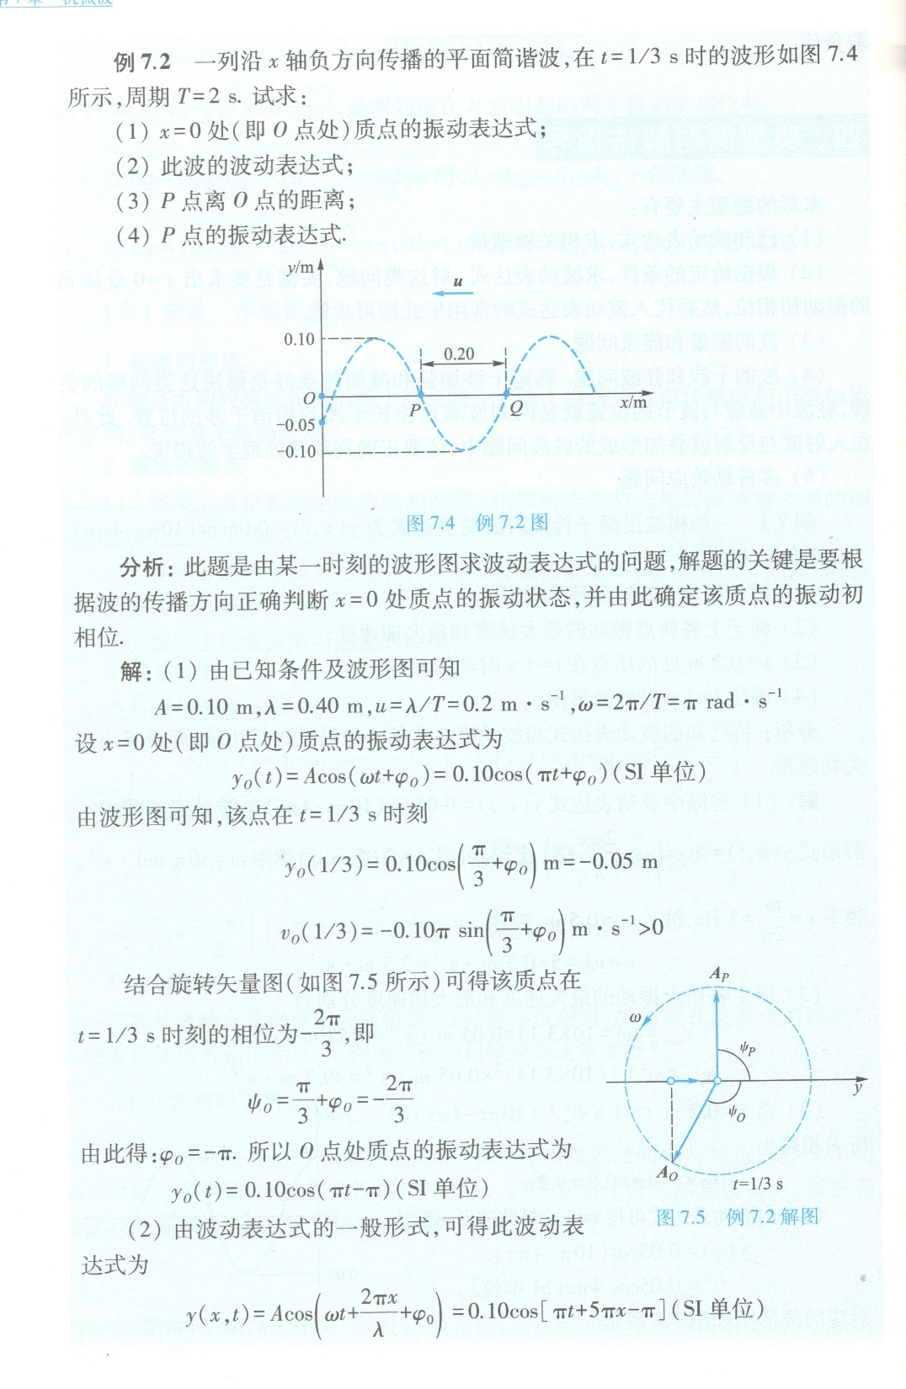

Slide 76
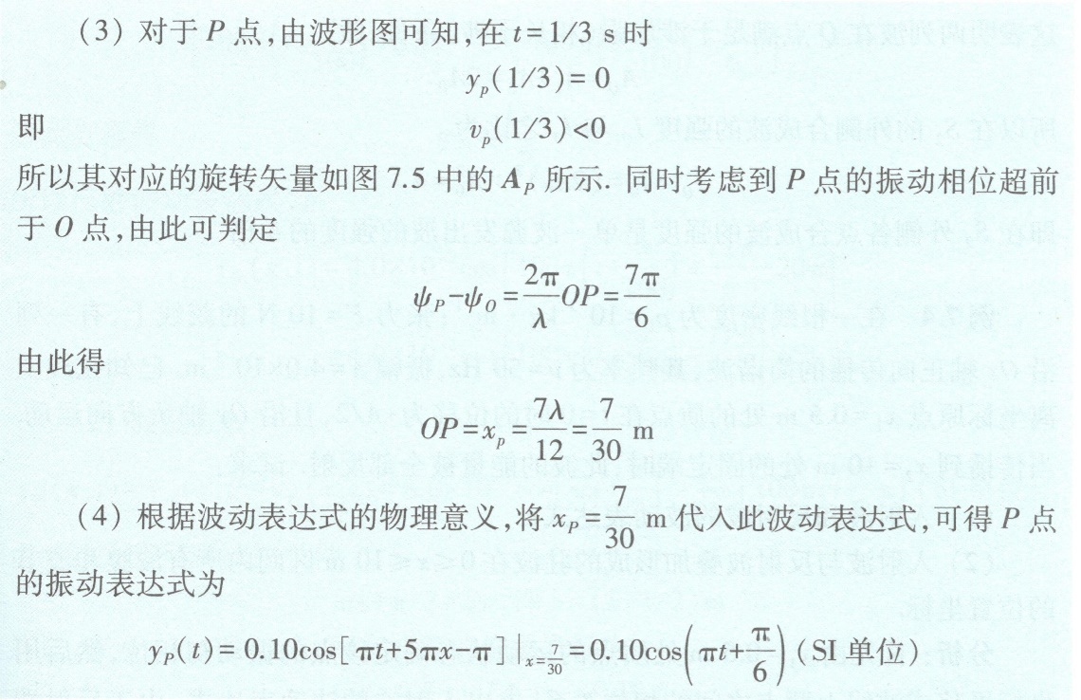

Slide 77
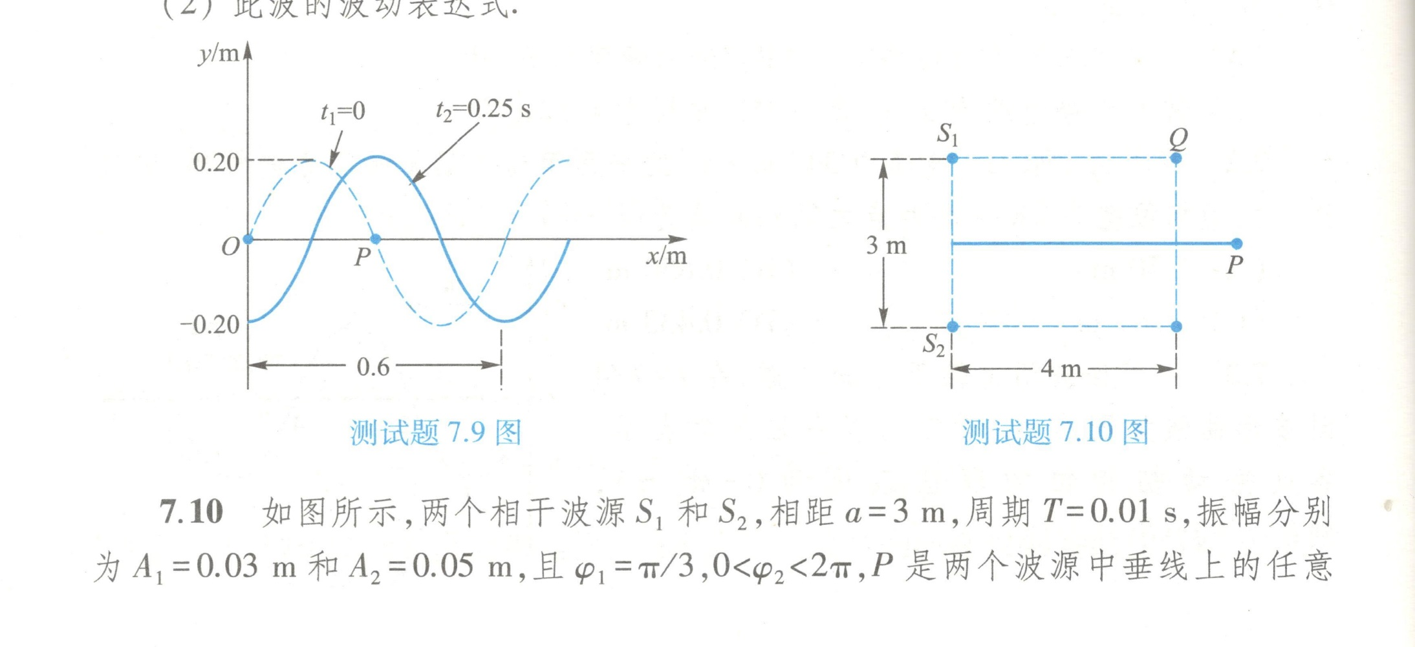

Slide 78
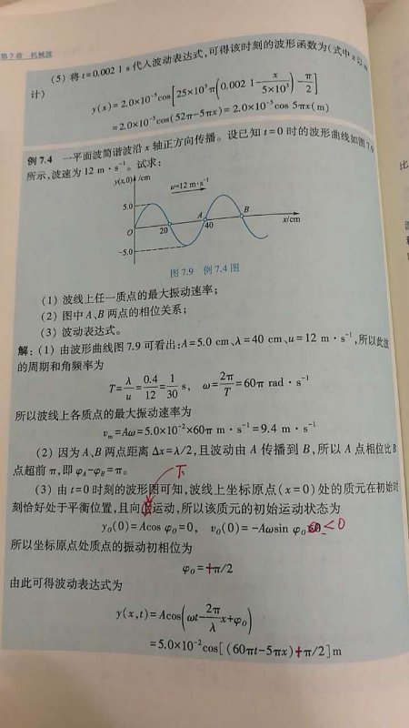
例7.4
解题
有误，
更正
后如
图

Slide 79
§7.1-3 波动表达式，波的能量
掌握内容（含旋转矢量法）
遥感4.13
§7.4 惠更斯原理 波的衍射
本节内容既非重点、也非难点，理解即可
§7.5 波的干涉 （不是难点、但属于重点内容）
正确理解波的叠加与波的干涉的区别、理解波的
相干条件
掌握相干区域中任意一个质点合振动振幅或该处
波强的计算公式，熟练掌握干涉加强或干涉减弱的条件
在两列波相干区域内的任意一点，
合振动的振幅和波的强度分别为

Slide 80
当 时， 干涉加强
当 时， 干涉减弱
§7.6 驻波 （难点、常考的重点）
1、理解驻波产生的原因和驻波的4个特点
4个特点为：(1) 波线上各点都在作同一频率的简谐
振动，有固定的波腹和波节；
(2) 相邻两波节（或波腹）之间的距离为 ；

Slide 81
(3) 在一个波节的两侧各质点的振动相位相反，
在相邻的两个波节之间各质点的振动相位相同；
(4) 没有波形和能量的传播。
2、正确理解半波损失（相位突变），会根据波的反射
条件求反射波的波动表达式
有半波损失时，反射端为波节，入射波和反射波
在反射端满足相消干涉条件；固定端，波疏到波密
(2) 没有半波损失时，反射端为波腹，入射波和反射波在反射端满足相长干涉条件。自由端，波密到波疏
3、掌握根据给定的条件，建立驻波方程的方法，并会
根据驻波方程或驻波的特点求波腹和波节的位置
（这是常考的一个内容，考点具有很强的综合性）

Slide 82
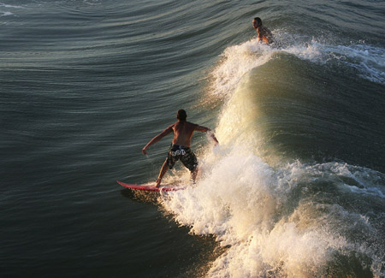
完
图片来自
Internet
本章结束

